Slide 1
WEB3 TSG 年中务虚会意见反馈

Slide 2
WEB3 TSG 23年中务虚会会议总结
开源电子钱包都有哪些企业参与？（余枝强）
现在的数字资产都有哪些？（上海交大夏老师）
Web3可以与web可以一起规划，不要分开搞？可以与付明老师那边多交流（贾宁）

Slide 3
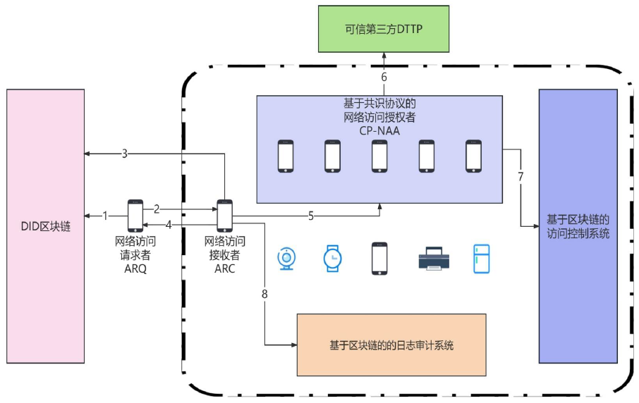
北邮邹仕洪老师希望与web3 TSG进行交流
项目名称：面向openHarmony软总线的分布式可信接入
发起人：邹仕洪（北邮）
目前openHarmony的分布式软总线叠加区块链、TNC可信网络连接架构，解决一次性认证和设备信任等问题
基于区块链的访问控制系统；
基于区块链的日志审计系统；
基于区块链的可信第三方：由分布式的CA和可信验证者组成，提供身份信息和远程证明；
DID身份认证机制：实现对组网认证设备进行身份认证功能
邹老师最近想在OpenHarmony孵化一个项目
里面会添加DID身份认证机制，与我们强相关
将我们的github上归档的链接，发给了邹老师

Slide 4
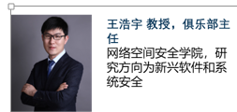
华科王浩宇教授对web3相关东西感兴趣，想继续交流

Slide 5
建议的一个TSC发布的文章列表
题目 |  | 状态
web 3.0一段历史 | 李安琪 | 已经发布
互联网新一代信任技术介绍和最新进展 | wenjing chu
开放电子钱包介绍 | wenjing chu
WEB技术发展的历史 | 沈慧海

Slide 6
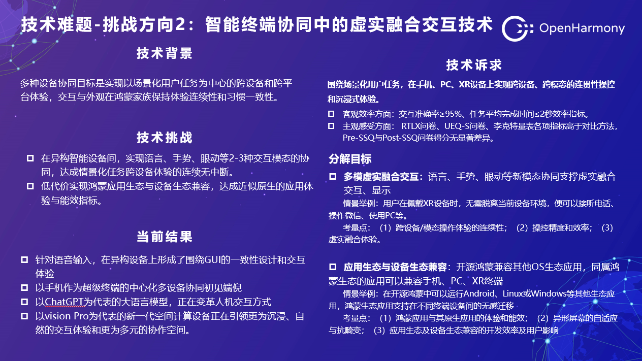
可拆解一道难题开源钱包的难题
本次难题可以当做难题发布到高校俱乐部，看是否有老师/学生是否愿意接题，难题模板如左侧

Slide 7
Thanks

